Slide 1
REVIEW JURNAL 1
Febriana Dwi Wahyuni, M.Si.

Slide 2
Kemampuan Akhir yang Diharapkan
Mahasiswa mampu menganalisis metode bioassay yang digunakan dalam suatu penelitian

Slide 3
In vivo
In vitro
Ex vivo

Slide 5
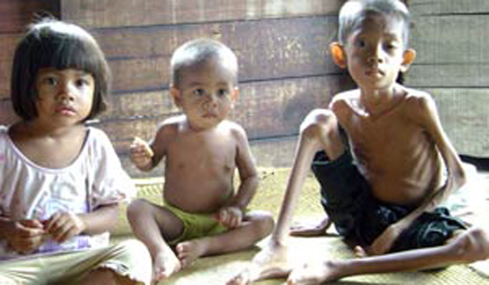
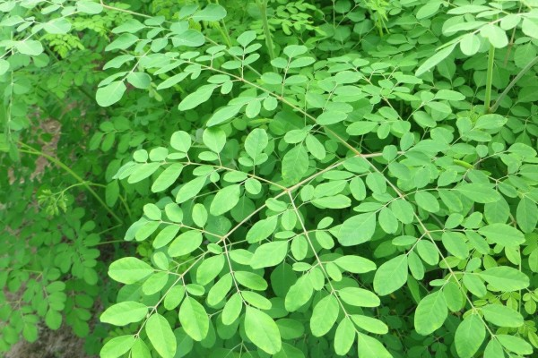
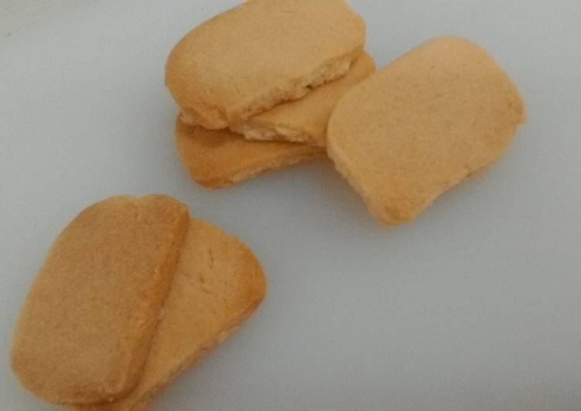
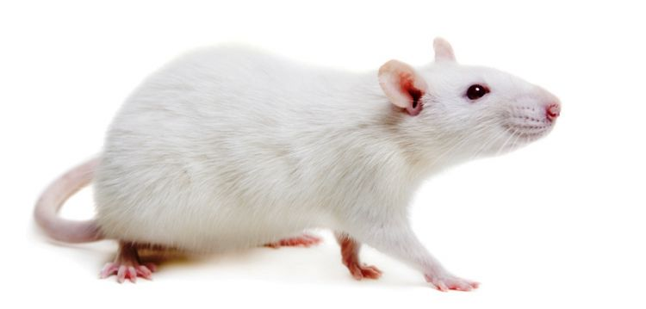

Slide 6
Metode Penelitian
Pembuatan konsentrat protein kelor dan pembuatan biskuit balita.
Pengujian bioassay dengan 3 perlakuan (susu, MPC, tepung kelor) pada 12 ekor tikus yang telah dibuat KEP (masing-masing perlakuan 4 tikus) selama 10 hari.
Pengamatan protein dan kualitas nutrisi masing-masing biskuit pada tikus percobaan.

Slide 7
HASIL

Slide 8
Kesimpulan
Konsentrat protein daun kelor memiliki kualitas nutrisi yang paling baik.
Konsentrat protein daun kelor efektif menjadi pengganti susu pada biskuit balita untuk penderita KEP.
Karakteristik organoleptik biskuit MPC tidak sebaik biskuit susu, namun lebih baik dari biskuit tepung kelor.

Slide 9
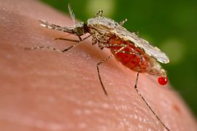
Malaria menjadi masalah kesehatan yang tinggi di Sulawesi Tengah, termasuk Kabupaten Morowali.
Anopheles yang menjadi vektor belum diketahui, maka dilakukan konfirmasi dengan uji ELISA.
Vektor malaria di Indonesia Timur adalah An. bancrofti, An. koliensis, An. punculatus, An. farauti, An. subpictus, An. barbirostris, An. sundaicus, yang berpotensi An. vagus.
Vektor malaria di Sulawesi adalah An. barbirostris, An. sundaicus, An. kochi, An. nigerrimus, yang berpotensi An. flavirostris, An. barbumbrosus, An. minimus, An. sinesis.
Vektor yang di duga di Sulawesi Tengah adalah An. barbirostris, An. subpictus, An. flavirostris, An. Parangensis.
Deteksi → konvensional, pembedahan kelenjar ludah untuk mencari sporozoit.
Modern dengan ELISA untuk mendeteksi protein Plasmodium.

Slide 10
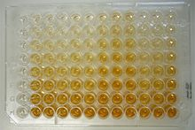
Metode Penelitian
Penangkapan nyamuk dengan umpan orang luar dan dalam dengan lokasi dinding dan sekitar kandang ternak selama 12 jam.
Identifikasi nyamuk dan dimasukkan dalam eppendorf yang diberi silika gel.
Pengujian sampel dengan ELISA.

Slide 11
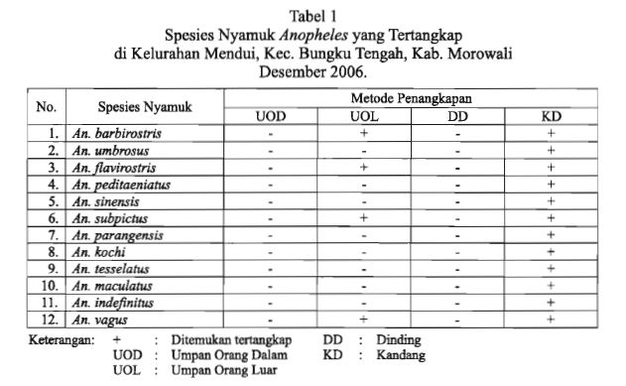
Hasil

Slide 12
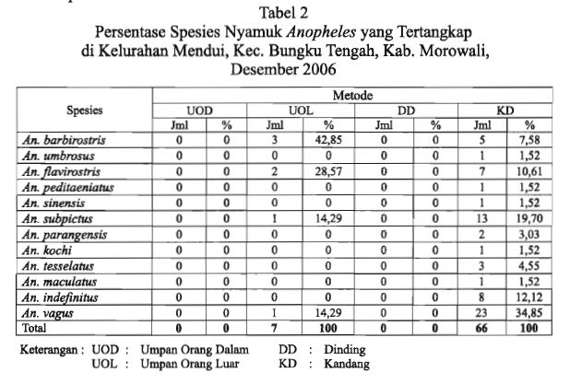

Slide 13
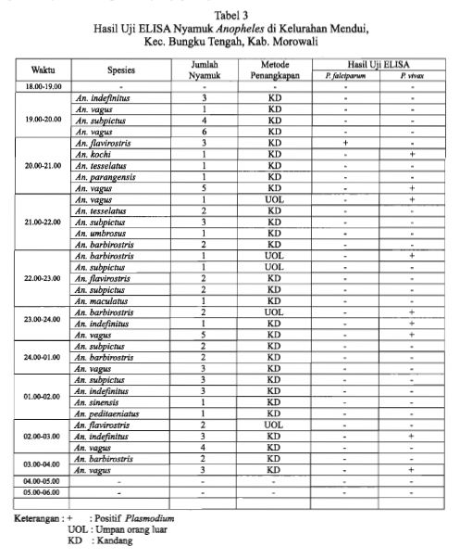

Slide 14
Kesimpulan
Terdapat 12 nyamuk Anopheles yang tertangkap.
Setelah konfirmasi dilakukan dengan uji ELISA hanya terdapat 5 yang positif menjadi vektor (1 terhadap P. falciparum, dan 4 terhadap P. vivax).

Slide 15
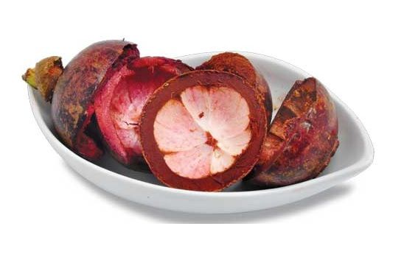
Kulit manggis memiliki senyawa utama yang berguna, yaitu alfa mangostin.
Anti inflamasi, analgetika, anti kanker dan sitotoksik, anti malaria, anti bakteri, anti oksidan.
Toksisitas rendah terhadap hati.
Banyak obat-obatan tradisional yang menggunakan kulit manggis tanpa ada informasi yang jelas.
Perlu pengamatan menggunakan sel leukosit.

Slide 16
Metode Penelitian
Pengambilan sampel darah untuk isolasi leukosit.
Isolasi sampel darah. Resuspensi pelet sel leukosit di akhir di hitung untuk kultur sel.
Kultur sel dalam medium RPMI 1640 yang ditambah 10% fetal bovine serum, 1% penicillin/streptomycin.
Pengamatan sitotoksik sel leukosit dengan menambahkan senyawa α-mangostin dengan berbagai konsentrasi.
Uji antioksidan menggunakan microplate reader.

Slide 17
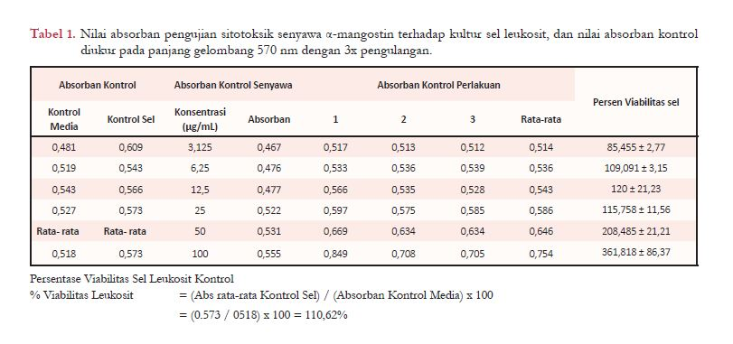
Hasil

Slide 18
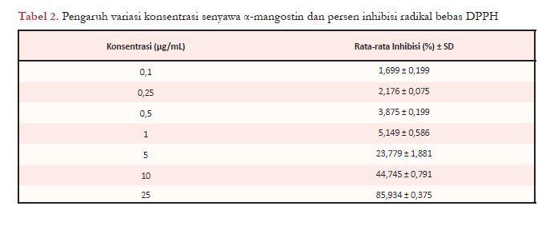

Slide 19
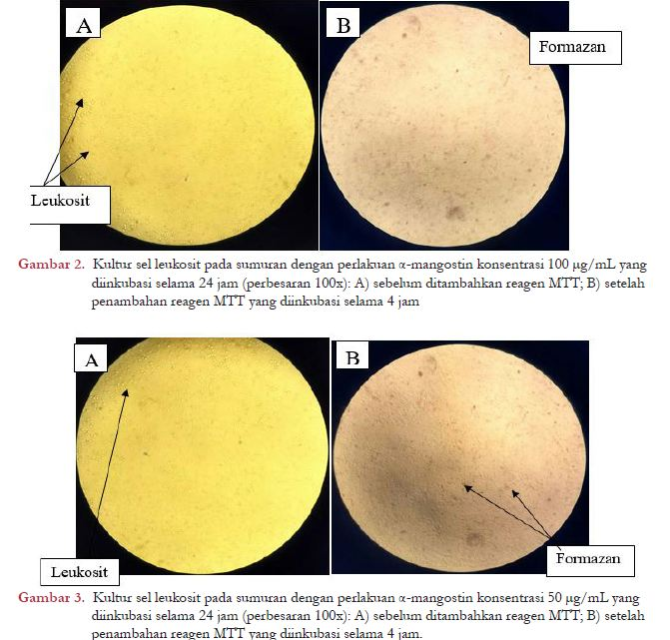

Slide 20
Kesimpulan
Senyawa α-mangostin tidak memberikan efek toksik pada kultur sel leukosit manusia pada konsentrasi 3.125; 6,25; 12,5; 25, 50, dan 100 μg/mL.
Senyawa secara tidak langsung berperan mempengaruhi proliferasi sel leukosit pada konsentrasi 50 μg / mL dan 100 μg / mL.
Senyawa alpha mangostin memiliki aktivitas antioksidan tinggi dalam menangkap radikal bebas pada konsentrasi tertinggi.
Luaran dari penelitian ini telah menyajikan data awal mengenai keamanan mangostin terhadap sel tubuh normal, yaitu sel leukosit.

